Slide 1



Slide 2



MOČNA BLAGOVNA ZNAMKA
Konkurenčna prednost
SPOT svetovanje Posavje
CPT Krško in izvajalca OOZ Brežice
SREDA / 4. MAREC / 17.00

Slide 3


Slide 4
Izvajalec: z mag. Dejan Šraml, direktor Območna obrtno-podjetniška zbornica Logatec
Notes:
Tu se predstavi izvajalec in na kratko tudi vsi udeleženci (od kod prihajajo, področje dela, podjetje). Za sklop naj traja 5-8 minut, odvisno od števila udeležencev.

Slide 5
Program delavnice
Uvod v blagovne znamke
SBFunnel: Branding lijak, 1. del
SBFunnel: Branding lijak, 2. del
Sklepne misli in zaključek
Notes:
Delavnica obsega tri sklope. Predlagamo, da vsak sklop zajema cca. 15 min predavanja, 15 min vaje in 15 min diskusije.

Slide 6


Slide 7
1. del delavnice

Slide 8
Razumevanje blagovnih znamk
Blagovna znamka včasih (Kotler, 1998): BZ je ime, izraz, znak, simbol, dizajn ali kombinacija naštetih, s pomočjo katerih je možno razlikovati izdelke ali storitve med konkurenti.
Blagovna znamka danes (Gardner in Cooper, 2014; K. Ruzzier in Ruzzier, 2015): danes je BZ razumljena veliko širše – kot obljuba, zaščitni znak, pozicija, ime, percepcija, dober občutek, osebnost, pričakovanje, esenca unikatne zgodbe, design, vizija, vrednote, ugled, edinstvena ideja ali koncept, način oglaševanja, vse, kar ljudje pomislijo, ko slišijo ime podjetja itn.
Notes:
Več o tem v priloženem gradivu RAZVOJ BLAGOVNE ZNAMKE: POPIS ORODIJ ZA RAZVOJ BLAGOVNE ZNAMKE (Gomezelj Omerzel in Bratkovič Kregar, 2018).

Slide 9
Kaj je torej blagovna znamka danes?
je prepoznaven izdelek, storitev, oseba ali kraj,
ki je nadgrajen tako, da PORABNIK zaznava
zanj pomembne, posebne in TRAJNE DODANE VREDNOTE,
ki se kar najbolje ujemajo z njegovimi potrebami. Njen uspeh pa zavisi od tega, ali je sposobna VZDRŽEVATI te dodane vrednote V BOJU z mnogoštevilnimi konkurenčnimi BZ.
(de Chernatony in McDonald, 2001)
Notes:
Več o tem v priloženem gradivu RAZVOJ BLAGOVNE ZNAMKE: POPIS ORODIJ ZA RAZVOJ BLAGOVNE ZNAMKE (Gomezelj Omerzel in Bratkovič Kregar, 2018).

Slide 10
Najpogostejše napake pri razvoju BZ
Napačno ali preozko razumevanje BZ (poudarjanje zgolj vizualnih elementov)
Mišljenje, da kupcem pri nakupnem odločanju ni pomembna BZ, temveč zgolj uporabnost izdelka
Pomanjkljiva diferenciacija BZ (večina podjetij stremi k najbolj všečnim vizualnim elementom)
Prepričanje lastnikov, da za uspešno BZ zadošča najeti dobrega designerja na trgu.
Notes:
Izvajalec naj udeležence povpraša, če se sami zavedajo, kakšnih svojih napak, ki so jih v zvezi z razvojem blagovne znamke naredili v lastnem podjetju. V nadaljevanju predstavi najpogostejše napake pri razvoju blagovnih znamk.

Slide 11
100 najpomembnejših BZ na svetu
Katere so po vašem mnenju trenutno najpomembnejše BZ na svetu?
Https://www.forbes.com/powerful-brands/list/#tab:rank
Notes:
Izvajalec naj najprej vpraša za mnenje udeležencev (glej alinejo 1), potem pa pokaže spletno stran s 100 najpomembnejšimi BZ na svetu.

Slide 12
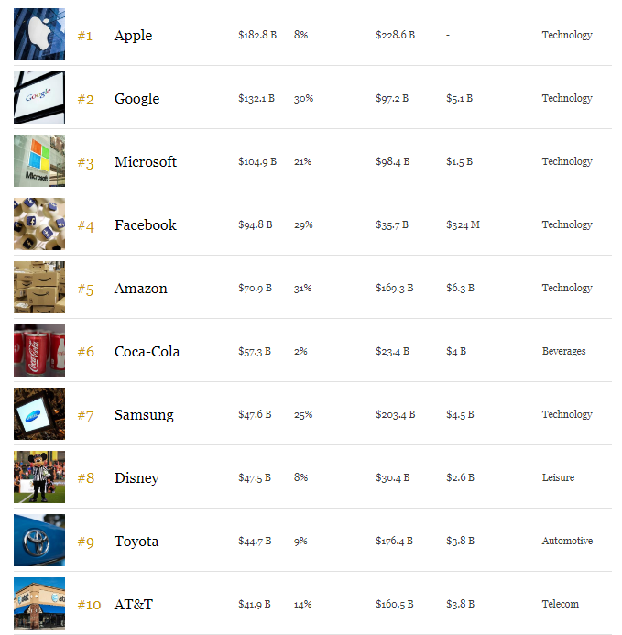

Slide 13
NAJMOČNEJŠE ZNAMKE DRŽAV –
SVET (2014-15)
1. Japonska
2. Švica
3. Nemčija
4. Švedska
5. Kanada
6. Norveška
7. ZDA
8. Avstralija
9. Danska
10. Avstrija
Future Brand: Country Brand Index (CBI)
Notes:
Australia
Canada
United States
Italy
Switzerland
France
New Zealand
United Kingdom
Japan
Sweden

Slide 14
Sodobna orodja za razvoj BZ
Zaradi ključnega vpliva BZ na uspešnost podjetja je nujno, da k razvoju BZ pristopimo sistematično.
V ta namen obstaja veliko orodij in pristopov, ki so podjetnikom lahko v pomoč v tem procesu.

Slide 15

Sodobna orodja za razvoj BZ
Vitka blagovna znamka (Gardner in Cooper, 2014): pretežno zasnovano za podjetja, ki uporabljajo model vitkega poslovanja. Presega vizualne gradnike, kot so logo, ime in podobno (to je mikro pomen) in poudarja razumevanje blagovne znamke kot razmerje oz. povezanost.
Pametno znamčenje (Bence, 2011): poudarja pomen kupca in opredeljuje pet oblik premoženja (pozicioniranost BZ, kupci, produkti in storitve, tim ter konkurenti), ki jih je treba uporabiti pri razvoju BZ.
Razvoj BZ v primeru grozda/clustra: poudarja, da sta marketing in blagovna znamka postala ključna dejavnika v procesu konkurenčnosti in rasti clustra, zato je pomembno, da so strategije razvoja blagovne znamke znotraj vseh partnerjev clustra poenotene.
Vitko znamčenje (Bushe, 2014): poudarja, da BZ niso nikoli dokončne in da se morajo neprestano prilagajati spremembam na trgu.
SBFunnel: Branding lijak (K. Ruzzier in Ruzzier, 2018): podrobneje predstavljen v nadaljevanju.
Notes:
Več o tem v priloženem gradivu RAZVOJ BLAGOVNE ZNAMKE: POPIS ORODIJ ZA RAZVOJ BLAGOVNE ZNAMKE (Gomezelj Omerzel in Bratkovič Kregar, 2018).
Izvajalec naj poudari, da smo si za orodje izbrali SBFunnel, ki ga bodo udeleženci tekom delavnice podrobno spoznali. Več o tem v knjigi Startup Branding Funnel (K. Ruzzier in Ruzzier, 2015).

Slide 16
Vaja 1 (skupina po 3-4)
Če bi vaša BZ bila žival, katera bi bila to: lev, orel ali pes? Pojasnite izbiro.
Vsak v skupini naj pove, katero svetovno BZ najbolj ceni (po možnosti izven panoge njegovega podjetja) in navede razloge za to izbiro. Predstavljajte si, da podjetje s to BZ prevzame vaše podjetje. Navedite, katere tri spremembe bi po vašem mnenju izbrano podjetje najprej izvedlo v vašem podjetju.
Čas za vajo 15 minut.
Notes:
Izvajalec udeležencem razdeli delovne liste za vajo 1. Udeleženci naj v parih ali skupini razmislijo o zastavljenih vprašanjih.

Slide 17
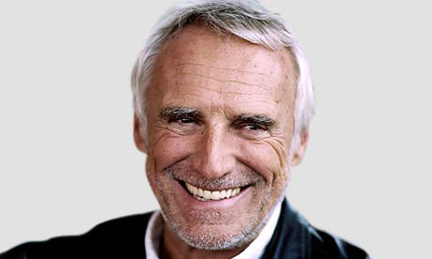


Slide 18
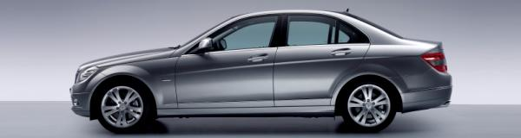



PODOBA BZ MERCEDES-BENZ VS. DACIA

Slide 19

BLAGOVNE ZNAMKE ŽIVIJO V SRCIH IN MISLIH PORABNIKOV.
ZAZNAVE PORABNIKOV, NJIHOVA DOJEMANJA SO ODRAZ MOČI BLAGOVNIH ZNAMK.

Slide 20

VENDAR,
KAKO TE ZAZNAVE NASTANEJO?

Slide 21
V OČEH POTENCIALNIH, DEJANSKIH PORABNIKOV?

Slide 22
PRIHOD DO TE TOČKE ZAHTEVA VELIKO STRATEŠKEGA RAZMIŠLJANJA, ZNANJA, DELA IN SODELOVANJA! IN NENEHNEGA NADGRAJEVANJA!

Slide 23

ALI SMO SPOSOBNI
IZLUŠČITI EDINSTVENE ENTITETE
IN JIH NADGRADITI TAKO,
DA BODO DODAJALE TRAJNE VREDNOTE
NAŠIM PORABNIKOM?

Slide 24


Slide 25


Slide 26
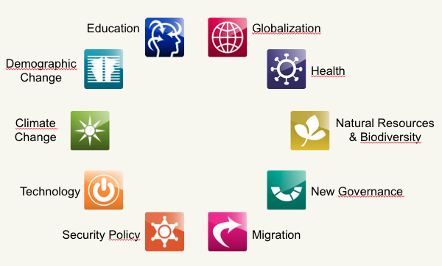

Slide 27
Diskusija
Notes:
Diskusija naj traja 15 minut.

Slide 28
2. del delavnice

Slide 29


Slide 30
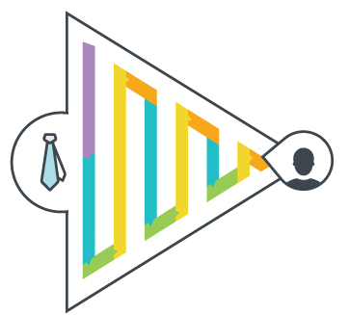
SBFunnel – Dvo dimenzionalni pogled na BZ
Notes:
Izvajalec naj predstavi sliko: dvo dimenzionalni pogled na BZ, dinamičnost procesa razvoja BZ itd.

Slide 31
SBFunnel – kaj menite?
V čem vidite prednosti vključevanja dveh perspektiv (notranje – podjetniki managerji, zaposleni in zunanje – porabniki) v proces razvoja BZ?
Vsak naj svoji skupini predstavi, kako je potekal razvoj BZ v njegovem podjetju in čigava mnenja so bila upoštevana v tem procesu razvoja BZ (mnenje lastnika, vodstva, zaposlenih, porabnikov itn.).
Notes:
Izvajalec naj se z udeleženci pomeni o zastavljenih vprašanjih (cca. 5 min).

Slide 32
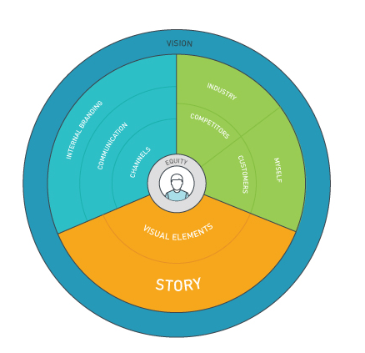
SBFunnel - Gradniki
Notes:
Na sliki je prerez lijaka. Izvajalec na kratko predstavi gradnike modela razvijanja BZ.

Slide 33
SBFunnel
V čem vidite prednosti vključevanja dveh perspektiv (notranje – podjetniki managerji, zaposleni in zunanje – porabniki) v proces razvoja BZ?
Vsak naj svoji skupini predstavi, kako je potekal razvoj BZ v njegovem podjetju in čigava mnenja so bila upoštevana v tem procesu razvoja BZ (mnenje lastnika, vodstva, zaposlenih, porabnikov itn.).
Notes:
Izvajalec naj se z udeleženci pomeni o zastavljenih vprašanjih.

Slide 34
SBFunnel
Gradnik 0: vizija
Predanalize: industrija, konkurenti, porabniki, lastne analize
Razvoj BZ: zgodba, vizualni elementi
Uvajanje BZ: notranji branding, komunikacija, tržne poti
Preverjanje in ocenjevanje BZ: premoženje BZ
Notes:
V nadaljevanju izvajalec vse gradnike podrobneje predstavi. Še pred razvojem BZ je treba imeti oblikovano vizijo podjetja (zato je to gradnik 0), potem sledijo (pred)analize industrije, v katero bo podjetje vstopilo, konkurentov, porabnikov in lastne analize (prednosti in slabosti podjetja, podjetniški tim, znanje in izkušnje, viri, obstoječe mreže, zaposleni itn.). Šele potem sledi faza razvoja blagovne znamke (oblikovanje zgodbe in vizualnih elementov), ki se nadaljuje z uvajanjem BZ (notranji branding, komunikacija in tržne poti). Zadnja faza zajema preverjanje in ocenjevanje BZ (premoženje BZ). Tukaj mora izvajalec dobro predstaviti koncept lijaka in dinamičnost procesa. Po zadnji fazi se namreč ponovno vrnemo k gradniku 0 – vizija.

Slide 35

Gradnik 0 - Vizija
“Vsa nova podjetja in novi produkti se pričnejo s skoraj mitološko vizijo – upanje o nečem kar bi lahko bilo in ciljem, ki ga redki lahko vidijo.“
Steve Blank
Notes:
V nadaljevanju izvajalec vse gradnike podrobneje predstavi. Še pred razvojem BZ je treba imeti oblikovano vizijo podjetja (zato je to gradnik 0), potem sledijo (pred)analize industrije, v katero bo podjetje vstopilo, konkurentov, porabnikov in lastne analize (prednosti in slabosti podjetja, podjetniški tim, znanje in izkušnje, viri, obstoječe mreže, zaposleni itn.). Šele potem sledi faza razvoja blagovne znamke (oblikovanje zgodbe in vizualnih elementov), ki se nadaljuje z uvajanjem BZ (notranji branding, komunikacija in tržne poti). Zadnja faza zajema preverjanje in ocenjevanje BZ (premoženje BZ). Tukaj mora izvajalec dobro predstaviti koncept lijaka in dinamičnost procesa. Po zadnji fazi se namreč ponovno vrnemo k gradniku 0 – vizija.

Slide 36



Gradnik 0 - vizija
Vizija je začetek vsega; brez vizije ni ničesar.
Je element, iz katerega se začne vsak projekt.
Je izhodiščna točka za vse ostale gradnike.
Umesti BZ v prihodnost in usmerja njen nadaljnji razvoj.
Predstavlja željo glede vpliva naše BZ na življenje in obnašanje porabnikov v prihodnosti.
Notes:
V nadaljevanju izvajalec vse gradnike podrobneje predstavi. Še pred razvojem BZ je treba imeti oblikovano vizijo podjetja (zato je to gradnik 0), potem sledijo (pred)analize industrije, v katero bo podjetje vstopilo, konkurentov, porabnikov in lastne analize (prednosti in slabosti podjetja, podjetniški tim, znanje in izkušnje, viri, obstoječe mreže, zaposleni itn.). Šele potem sledi faza razvoja blagovne znamke (oblikovanje zgodbe in vizualnih elementov), ki se nadaljuje z uvajanjem BZ (notranji branding, komunikacija in tržne poti). Zadnja faza zajema preverjanje in ocenjevanje BZ (premoženje BZ). Tukaj mora izvajalec dobro predstaviti koncept lijaka in dinamičnost procesa. Po zadnji fazi se namreč ponovno vrnemo k gradn
iku 0 – vizija. Izvajalec naj udeležence opozori na razliko med vizijo in poslanstvom.
Spletne strani primerov:
https://www.airbnb.com/
https://www.apple.com/
https://www.uber.design/case-studies/rebrand-2018

Slide 37
Gradnik 0 – vizija – kaj menite?
Kakšna je bila vaša vizija/poslanstvu na začetku vašega projekta/produkta?
Ali ste do danes vizijo/poslanstvo spreminjali ali nadgrajevali?
Na spletu poiščite tri zanimive vizije in poslanstva startup podjetij.
Notes:
Izvajalec naj cca. 5. minut nameni kratki vaji in diskusiji.

Slide 38
Predanalize
PREDANALIZE
INDUSTRIJA
KONKURENTI
PORABNIKI
LASTNE ANALIZE

Slide 39





Industrija
Treba je razumeti industrijo, v katero vstopa podjetje in pravila delovanja v njej, značilnosti, specifike in dejavnike uspeha.
Analizi in izbiri industrije (nujno poznavanje trendov) je treba nameniti dovolj pozornosti.
Notes:
Izvajalec naj cca. 5 minut nameni kratki vaji in diskusiji.
Spletne strani primerov:
https://www.zappos.com/
https://outfit7.com/applications/
https://www.celtra.com/
https://www.ubereats.com/en-US/

Slide 40
Industrija – kaj menite?
Kateri dejavniki uspeha so v vaši panogi ključni?
Notes:
Izvajalec naj cca. 3 minute nameni kratki vaji in diskusiji.

Slide 41




Porabniki
Ali dovolj dobro poznate:
  kdo so vaši kupci?
  katere so njihove lastnosti?
  kateri njihov problem rešujete?
Moderen porabnik – pomanjkanje časa, radovednost, individualističen, zahteven, izobražen…
Notes:
Izvajalec naj cca. 5 minut nameni kratki vaji in diskusiji.
Spletne strani primerov:
https://postmates.com/
https://www.cabify.com/en
https://www.nv-holders.com/
https://www.kickstarter.com/projects/nvholders/nv-s-holder-will-keep-your-shirt-perfectly-tucked

Slide 42
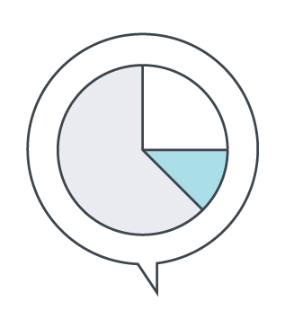

Konkurenti
Konkurenca – podjetja, ki naslavljajo enake potrebe kot naše podjetje (posredna in neposredna konkurenca).
Poznati je treba dejavnike, ki vplivajo na to, kako se porabniki odločajo/izbirajo med posameznimi konkurenti.
Večina startup podjetij podcenjuje svojo konkurenco.
Pazite ☺ Dobri startupi in dobre ideje zelo hitro dobijo konkurenco! Bodite vedno korak pred njimi!
Notes:
Spletne strani primerov:
https://www.uber.design/case-studies/rebrand-2018
https://www.cabify.com/en

Slide 43


Lastne analize
Prednosti in slabosti podjetniškega tima
Pomanjkanje finančnih virov za najemanje kadra z ustreznimi znanji
Pomen poslovnih in socialnih mrež
Potencialni investitorji in tvegani kapitalisti kot pomemben vir nasvetov
Notes:
Spletne strani primerov:
https://webshop.bellabeat.com/

Slide 44
Lastne analize – kaj menite?
Katere so prednosti in slabosti vašega podjetniškega tima?
Notes:
Izvajalec naj cca. 3 minute nameni kratki vaji in diskusiji.

Slide 45
Razvoj blagovne znamke
ZGODBA
(skupek: lastnosti, koristi, vrednot, kulture, osebnosti, odnosov, skupnosti)
VIZUALNI ELEMENTI
(ime, logo, slogan,
spletna domena, strani družabnih omrežij)
RAZVIJAJ

Slide 46
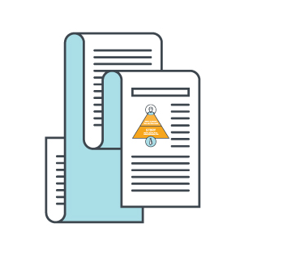
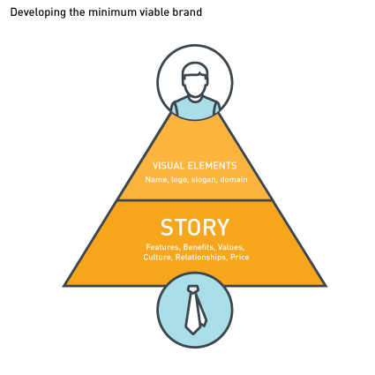

Začni z ZGODBO!
ZGODBA
(skupek: lastnosti, koristi, vrednot, kulture, osebnosti, odnosov, skupnosti)
Notes:
Spletne strani primerov:
https://www.goat-story.com/

Slide 47
Pomen dobre zgodbe - video
https://www.youtube.com/watch?v=GdJT5hjRSR4
Notes:
http://www.youtube.com/watch?v=GdJT5hjRSR4; THE POWER OF A GOOD STORY

Slide 48
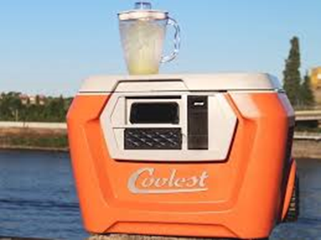
Lastnosti/koristi
Lastnosti BZ vplivajo na to, kako porabniki razumejo BZ in kaj jim pomeni nakup in uporaba izdelka.
Koristi predstavljajo vrednost, ki jo porabniki pripisujejo BZ, in sicer kaj lahko porabnik pričakuje od nje.
BZ startup podjetij so v začetnih fazah najpogosteje osredotočene na lastnosti BZ in koristi za kupce.
Notes:
Spletne strani primerov:
https://coolest.com/
https://www.kickstarter.com/projects/ryangrepper/coolest-cooler-21st-century-cooler-thats-actually

Slide 49

Vrednote/kultura
Organizacijska kultura mora podpirati razvoj BZ pri vseh notranjih interesnih skupinah, ki gojijo pristen odnos s porabniki ter hkrati resnično verjamejo v vrednote, ki jih BZ posreduje.
Če zaposleni in ostali deležniki dosledno živijo vrednote in kulturo, bodo le-to zaznali tudi porabniki kot edinstveno značilnosti BZ.
Vrednote Lega: spodbujanje domišljije, kreativnost, učenje (npr. koordinacija roka-oči)
Notes:
Spletne strani primerov:
https://www.lego.com/en-us

Slide 50


Osebnost
Človeške lastnosti, ki jih lahko pripišemo BZ
Osebnost BZ se gradi preko komuniciranja svojih osebnostnih značilnosti, ki sporočajo ciljnemu trgu, kakšna oseba bi BZ bila, če bi bila človek
BZ lahko ima osebnostne značilnosti snovalcev ali potencialnih porabnikov; po mnenju nekaterih avtorjev pa lahko potencialni porabniki ob sprejetju znamke sprejmejo tudi njene vrednote ter se z njimi poistovetijo
Notes:
Spletne strani primerov:
http://www.virginrecords.com/
https://www.tesla.com/

Slide 51


Odnosi/Skupnosti
Med porabnikom in BZ se vzpostavi odnos, ki pomaga porabniku lažje razumeti, kaj mu znamka prinaša.
Dinamični branding vključuje idejo o povratnih informacijah, izražanju mnenj s strani porabnika, izražanju njegovih občutenj.
Na ta način se gradi odnose s porabniki (in ostalimi deležniki).
Skupnosti postajajo nepogrešljiv del pri mnogih BZ.
Notes:
Spletne strani primerov:
https://www.semaforum.si/
https://www.amazon.com/
https://www.aboutamazon.com/

Slide 52
Diskusija
Notes:
Diskusija naj traja 15 minut.

Slide 53
3. del delavnice

Slide 54
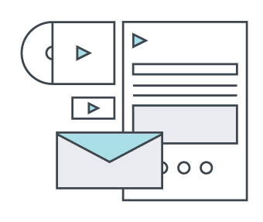
Nadgradnja zgodbe z VIZUALNIMI ELEMENTI
VIZUALNI
ELEMENTI
(ime, logo, slogan,
spletna domena, strani družabnih omrežij)

Slide 55
Vizualni elementi
Vizualizacija BZ vključuje tiste elemente BZ, ki jo največkrat naredijo vidno in s pomočjo katerih si porabniki lažje predstavljajo BZ
Vizualizacija BZ mora odražati ključne identitetne značilnosti (zgodbo) BZ
Vizualni elementi: ime, simbol (logo, embalaža), slogan, domena

Slide 56
Kriteriji pri izboru vizualnih elementov BZ
Pomnjenje,
pomenskost in asociativnost,
všečnost,
prenosljivost,
prilagodljivost,
Zaščita.

Slide 57


Vizualni elementi
IME: je najbolj trajen element BZ in osnova za zavedanje BZ med ciljnimi skupinami. Zaščita in registracija imena.
LOGO: naloga je slikovna predstavitev zgodbe BZ
SLOGAN: naloga slogana je v besednem predstavljanju identitete BZ na zgoščen in relevanten način.
DOMENA: je najmlajši vizualni element BZ, vendar velikega pomena (spletna stran in profili družabnih omrežij).
Notes:
Na zgornji prosojnici so vizualni elementi le našteti in na kratko pojasnjeni. Izvajalec naj sam presodi, če želi o tem povedati kaj več (vključno s primeru; odvisno od ciljne skupine).
Primeri sloganov:
Just do it!
Think different
I‘m loving‘ it
Dobra stran kruha
V sodelovanju z naravo
I feel Slovenia
Spletne strani primerov:
https://www.carlock.co/si/
https://www.slovenia.info/sl

Slide 58
Uvajanje blagovne znamke
NOTRANJI BRANDING
KOMUNIKACIJA
TRŽNE POTI
UVAJANJE

Slide 59
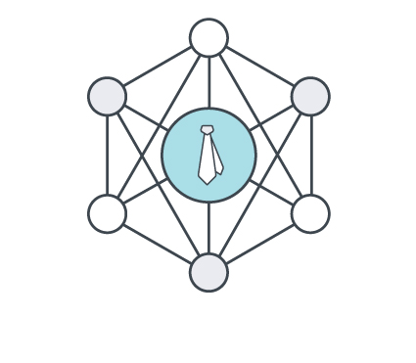

Notranji branding
"Kaj pravzaprav je Apple? Apple so ljudje, ki mislijo drugače, ljudje, ki si želijo uporabljati računalnike, da bi jim pomagali spremeniti svet, da bi jim pomagali ustvarjati stvari, ki delajo razlike in ne samo za to, da bi bilo delo narejeno.“
Steve Jobs
Notes:
Spletne strani primerov:
https://www.apple.com/

Slide 60
Notranji branding
Zaposleni so najboljši ambasadorji BZ, vendar morajo vedeti, kaj stoji za BZ.
Ne zgolj poznavanje, temveč soustvarjanje BZ s strani zaposlenih, je ključ do močnih BZ v očeh kupcev.
Izobraževanja, treningi, delavnice, ki zaposlene informirajo o BZ, njenih vrednotah, kulturi.
K soustvarjanju BZ morajo biti vključeni zaposlenih iz vseh področij, ne le iz marketinga. Žal se še vedno dogaja, da niti zaposleni v marketingu ne dojemajo pomena BZ v vsej njeni veličini.

Slide 61
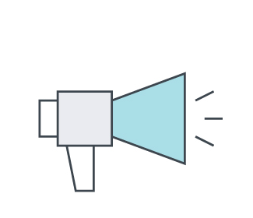
Komunikacija
Spremembe pri uvajanju in vzdrževanju BZ v 21. stoletju:
tradicionalna + sodobnejša orodja komuniciranja
poudarek na osebnih komunikacijskih poteh
meja med podjetjem in porabnikom je vedno bolj nevidna
monolog se spreminja v dialog
nagovor podjetij se spreminja v pogovor s porabniki
aktivna vključenost porabnikov v proces komuniciranja in
ustvarjanja blagovnih znamk
nevarnost nezaželenih vsebin (aktivna vloga tržnikov,
ki vodijo in nadzorujejo proces komuniciranja)

Slide 62
Komunikacija
Orodja za razvoj BZ:
Oglaševanje
Pospeševanje prodaje
Odnosi z javnostmi
Osebna prodaja
Neposredno trženje
Osebnost ustanovitelja BZ
Trženje s pomočjo slavnih oseb
Trženje dogodkov in prireditev (tudi s pomočjo sponzorstev)
Trženje od ust do ust
Interaktivno trženje

Slide 63
Komunikacija
Pravila sodobne komunikacije:
Smiselna uporaba tradicionalnih in netradicionalnih orodij, ki so prilagojena CILJNI SKUPINI.
Komunikacijo je potrebno prilagajati glede na ciljne skupine (globalne porabnike), seveda v skladu z zgodbo BZ.
Prosite ljudi za povratne informacije o vašem izdelku in jih povabite k soustvarjanju BZ – že v fazi njenega razvoja.
Če je vaša blagovna znamka zanimiva, sveža, bodo porabniki pripravljeni deliti pozitivna občutja in jo priporočiti ostalim.
Bolj kot kadarkoli mora biti trženje kreativno, a hkrati osnovo na sporočilih, ki podpirajo zgodbo BZ.

Slide 64

Tržne poti
V tesni navezavi na komunikacijsko strategijo je potrebno določiti, kako boste dosegli svoje ciljne porabnike. Oz. odgovoriti na vprašanje, na kakšen način želijo porabniki, da jih dosežete?
Ponovno je potrebno dodobra poznati ciljne porabnike (in njihove vedenje danes in jutri!) – paziti na spreminjajoče se navade porabnikov
Največkrat pride v poštev komunikacija neposrednih + posrednih tržnih poti. V splošnem porast neposrednih poti (vendar s smiselno usklajeno komunikacijsko strategijo).
Učinkovitost in inovativnost tudi na področju tržnih poti.

Slide 65
Tržne poti
Možne različne kombinacije sledečih tržnih poti ( primer prodaje knjige):
1. Neposredna tržna pot: prodaja knjige preko interneta,
na prodajnih predstavitvah, preko telefona,
pri čemer ciljamo na končne porabnike.
2. Neposredna tržna pot: prodaja knjige preko interneta oz.
telefona, pri čemer ciljamo na knjižnice.
3. Posredna tržna pot ene ravni: založnik proda knjigo knjigarnam,
le-te pa končnim porabnikom.
4. Posredna pot ene ravni: založnik preko zastopnika
proda knjigo knjižnicam.
5. Posredna pot dveh ravni: založnik preko zastopnika proda
knjige knjigarnam, le-te pa končno porabnikom.

Slide 66
Preverjanje in ocenjevanje BZ
Razumi svoje porabnike.
Povabi jih k soustvarjanju BZ.
Preverjaj posamezne ideje gradnikov BZ (zgodbe, vizualnih elementov, komunikacije…)
Vedi, kako interpretirati in uporabiti porabnikove informacije: vendar vedi, da je razvoj BZ tvoja stvar!
PREVERJANJE
PREMOŽENJE
OCENJEVANJE

Slide 67
Koga in kako vključiti v preverjanje in ocenjevanje BZ?
Potencialne porabnike
Prijatelje
Začetne navdušence
Pretekle porabnike
Etnografija (Bellabeat) - opazovanje porabnikov v okolju
Netnografija
Intervjuji
Vprašalniki

Slide 68


Slide 69
Diskusija
Notes:
Diskusija naj traja 15 minut.

Slide 70
Zaključek in sklepne misli dejan.sraml@ozs.si www.ooz-logatec.si

Slide 71
Hvala za pozornost.

